Slide 1
Introdução a TypeScript – Aula 2
Prof. Dr. Daniel Facciolo Pires *
* Udemy Cursos

Slide 2
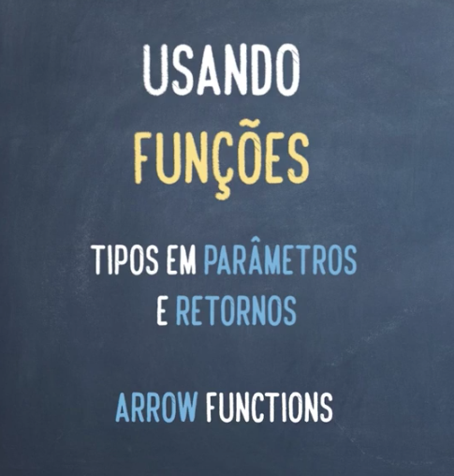

Slide 3


Slide 4


Slide 5
TemplateString
let valor: string = “boa”
console.log(`A aula de hoje está ${valor}`)

Slide 6
Exemplo 1 e 2
funcoes.js
funcoes2.js

